Slide 1
Data Science for Analytics

Slide 2

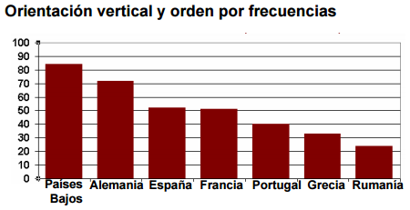
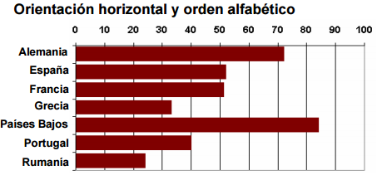
Tipos de gráficos y sus características principales
Gráfico de Barras
Vertical: Las distintas categorías están situadas en el eje horizontal y las barras de frecuencias crecen verticalmente.
Horizontal: Las categorías se sitúan en el eje vertical y las barras crecen horizontalmente. Suelen usarse cuando hay muchas categorías o sus nombres son demasiado largos.

Slide 3
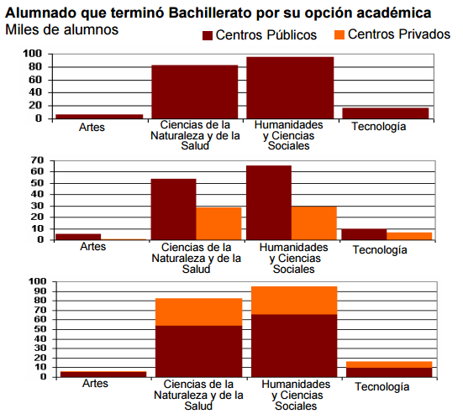
Tipos de gráficos y sus características principales

Slide 4
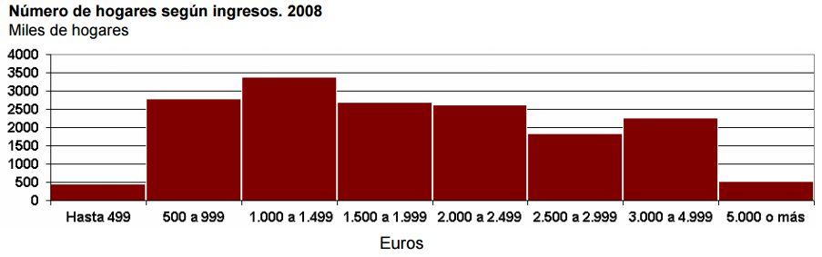
Histograma
El histograma, se usa para representar las frecuencias de una variable cuantitativa. En uno de los ejes, se posicionan las clases de la variable cuantitativa y en el otro eje las frecuencias. No existe separación entre las barras.

Slide 5
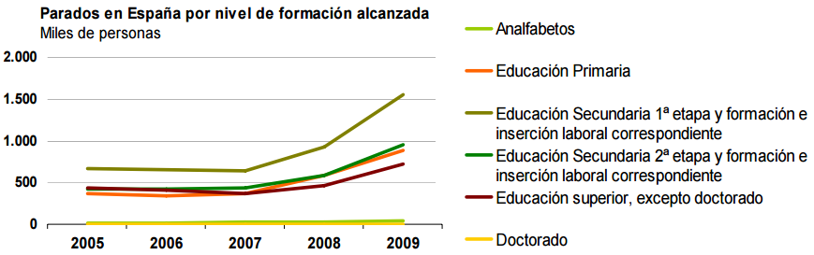
Gráfico de Líneas
Se suelen usar para presentar tendencias temporales. En el eje horizontal se ha de posicionar la variable que indica las unidades de tiempo y en el vertical se introduce la escala de la variable cuya variación en el tiempo queremos ver. Pueden aparecer varias variables para compararlas.

Slide 6
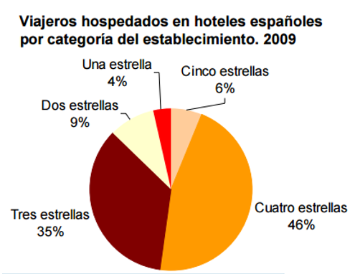
Gráfico de Torta
Un gráfico de torta, es una representación circular de las frecuencias relativas de una variable cualitativa o discreta que permite, de una manera sencilla y rápida, su comparación. El círculo representa la totalidad que se quiere observar (en el ejemplo, total de viajeros hospedados en hoteles) y cada porción, llamadas sectores o porciones, representan la proporción de cada categoría de la variable (en el ejemplo, tipo de hotel) respecto el total. Generalmente, suele expresarse en porcentajes.

Slide 7
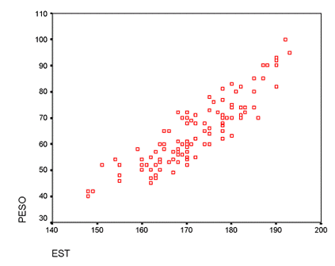
Gráfico de Dispersión
Un gráfico de dispersión, muestra en un eje cartesiano la relación que existe entre dos variables. Este gráfico nos informa del grado de correlación entre las dos variables es decir, nos muestra si el incremento o disminución de los valores de una de las variables, denominada variable independiente y que se suele representar en el eje horizontal, altera de alguna manera los valores de la otra, denominada variable dependiente y que representa generalmente en el eje vertical.

Slide 8


Slide 9


